Slide 1

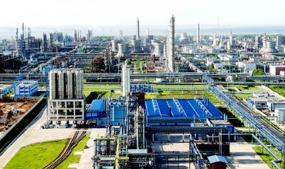
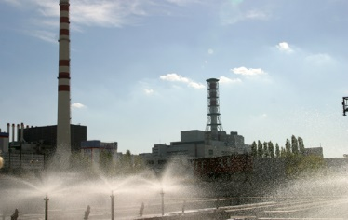
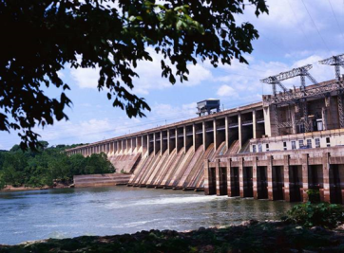
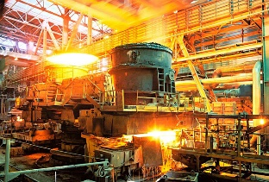
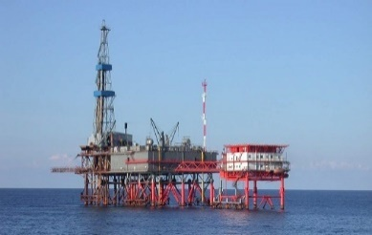
Федеральная служба по экологическому,
технологическому и атомному надзору. Забайкальское управление Ростехнадзора
ИНДИКАТОРЫ РИСКА НАРУШЕНИЯ ОБЯЗАТЕЛЬНЫХ ТРЕБОВАНИЙ
30 июля 2024 г.

Slide 2
РОСТЕХНАДЗОР
Об организации работы по выявлению индикаторов риска нарушения обязательных требований
В 2023 году проведение внеплановых контрольных (надзорных) мероприятий при выявлении индикаторов риска нарушения обязательных требований допускалось в отношении объектов:
чрезвычайно высокого и высокого рисков, опасных производственных объектов I и II классов опасности, гидротехнических сооружений I и II классов, или индикаторов риска, влекущих непосредственную угрозу причинения вреда жизни и тяжкого вреда здоровью граждан.
Федеральный государственный энергетический надзор
3 индикатора риска нарушений обязательных требований
МИНИСТЕРСТВО ЭНЕРГЕТИКИ РОССИЙСКОЙ ФЕДЕРАЦИИ
ПРИКАЗ от 30 декабря 2021 года N 1540
«Об утверждении перечня индикаторов риска нарушения обязательных требований по
федеральному государственному энергетическому надзору»
Федеральный государственный надзор в области промышленной безопасности
9 индикаторов риска нарушений обязательных требований
ФЕДЕРАЛЬНАЯ СЛУЖБА ПО ЭКОЛОГИЧЕСКОМУ, ТЕХНОЛОГИЧЕСКОМУ И АТОМНОМУ НАДЗОРУ
ПРИКАЗ от 23 ноября 2021 года N 397
«Об утверждении перечня индикаторов риска нарушения обязательных требований, используемых при осуществлении Федеральной службой по экологическому, технологическому и атомному надзору и её территориальными органами федерального государственного надзора в области промышленной безопасности»

Slide 3

Спасибо за внимание!

